Slide 1
MACHINE LEARNING
Análisis de Machine Learning
Palmer Penguins Dataset
Regresión Lineal & Logística • EDA • Clasificación de Especies
Juan Esteban Murillo Gómez
Curso de Machine Learning | 2024

Slide 2
Objetivo del Proyecto
01 / 10
🎯
Datos Reales
🔍
EDA
Aplicar técnicas de ML sobre un dataset biológico real con mediciones de pingüinos.
Realizar análisis exploratorio de datos para identificar patrones y relaciones.
📈
Modelos
💡
Decisiones
Implementar modelos de regresión lineal y logística supervisados.
Interpretar resultados para la toma de decisiones basada en datos.

Slide 3
Descripción del Dataset
02 / 10
Palmer Penguins Dataset
Variables Principales
Mediciones biológicas de tres especies de pingüinos recolectadas entre 2007 y 2009 en la Antártida.
📏
Longitud del pico
mm
↕️
Profundidad del pico
mm
Adelie
44%
🦭
Longitud de la aleta
mm
Gentoo
36%
⚖️
Masa corporal
g
Chinstrap
20%
🐧
Especie
categórica

Slide 4
Preprocesamiento de Datos
03 / 10
01 Reemplazo de 'NA'
02 Valores Nulos Encontrados
df.replace("NA", np.nan, inplace=True)
Variable
Nulos
bill_length_mm
2
Las cadenas 'NA' se convierten en valores nulos (NaN) reconocidos por Pandas.
bill_depth_mm
2
flipper_length_mm
2
body_mass_g
2
sex
11
03 Eliminación de Registros Incompletos
df = df.dropna()
I
344
−11
333
Originales
Eliminados
Finales
✅ Dataset final: 333 registros • 4 columnas float64 • 0 valores nulos • Listo para modelado

Slide 5
Análisis Exploratorio de Datos (EDA)
04 / 10
🦋
Diferencias morfológicas
Separación clara entre las tres especies en el espacio de características físicas medidas.
📊
Relación positiva
Mayor tamaño corporal correlaciona con mayor longitud de aleta en todas las especies.
🔗
Correlación significativa
Las variables físicas presentan correlaciones estadísticamente significativas entre sí.
✅
Separabilidad
Los datos muestran separabilidad adecuada para aplicar modelos de clasificación supervisada.

Slide 6
Estadísticas Descriptivas
05 / 10
43.9
17.1
200.9
4,207
mm
mm
mm
g
±5.4
±1.9
±14.0
±805.2
Bill Length
Bill Depth
Flipper Len.
Body Mass

Slide 7
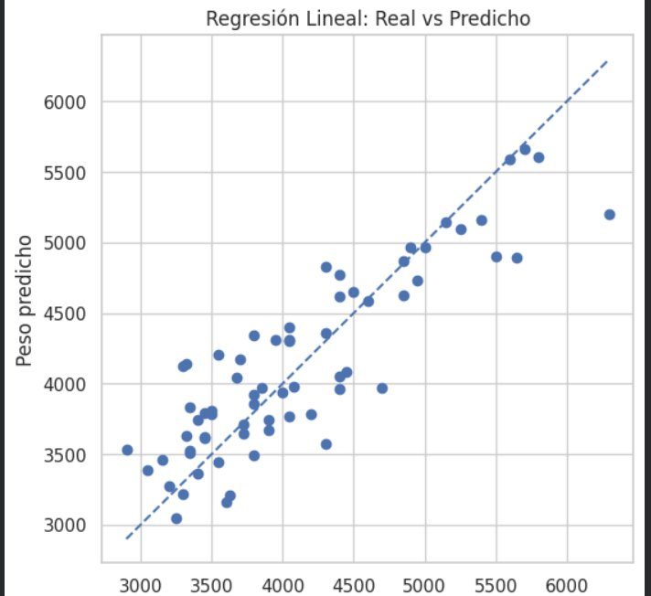
Regresión Lineal
06 / 10
Objetivo: predecir la masa corporal del pingüino a partir de sus características físicas.
Variables Predictoras
Real vs Predicho
Longitud del pico (bill_length_mm)
Profundidad del pico (bill_depth_mm)
Longitud de la aleta (flipper_length_mm)
Resultados del Modelo
R²
MSE
0.76
142,415

Slide 8
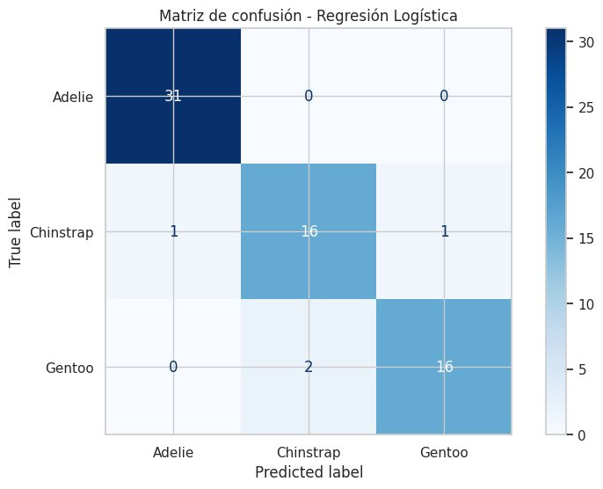
Regresión Logística
07 / 10
Objetivo: clasificar la especie del pingüino usando características del pico.
Accuracy General
Métricas por Especie
Matriz de Confusión
94%
Especie
Prec.
Recall
F1
Adelie
0.97
1.00
0.98
Alta precisión con
variables del pico
Chinstrap
0.89
0.89
0.89
Gentoo
0.94
0.89
0.91

Slide 9
Conclusiones
08 / 10
🔬 Patrones Biológicos
📐 Regresión Lineal — R² = 0.76
El EDA permitió identificar diferencias morfológicas claras entre las tres especies de pingüinos.
Las variables físicas explican el 76% de la variabilidad del peso. La aleta es el predictor más potente.
🎯 Regresión Logística — 94% Accuracy
🚀 Aplicaciones Prácticas
Las características del pico son suficientes para clasificar la especie con alta precisión.
Los modelos pueden automatizar monitoreo ecológico e identificación de especies en campo.

Slide 10
🐧
CONCLUSIÓN
El Machine Learning
transforma datos en
decisiones.
EDA • Regresión Lineal • Regresión Logística • Clasificación Automática
¡Gracias!
Curso de Machine Learning • Palmer Penguins Dataset

